Slide 1

SakeStop
居酒屋の注文と飲酒ペースを記録
Notes:
【目安 20秒】
私の作ったアプリは酒ストップというアル中を防止する注文アプリです。なぜ作ったかなんですが、半年前くらいにアル中で運ばれた人が友人にいまして、その子が点滴代金で結構持ってかれていて可哀そうだなと思ったことがきっかけです。

Slide 2
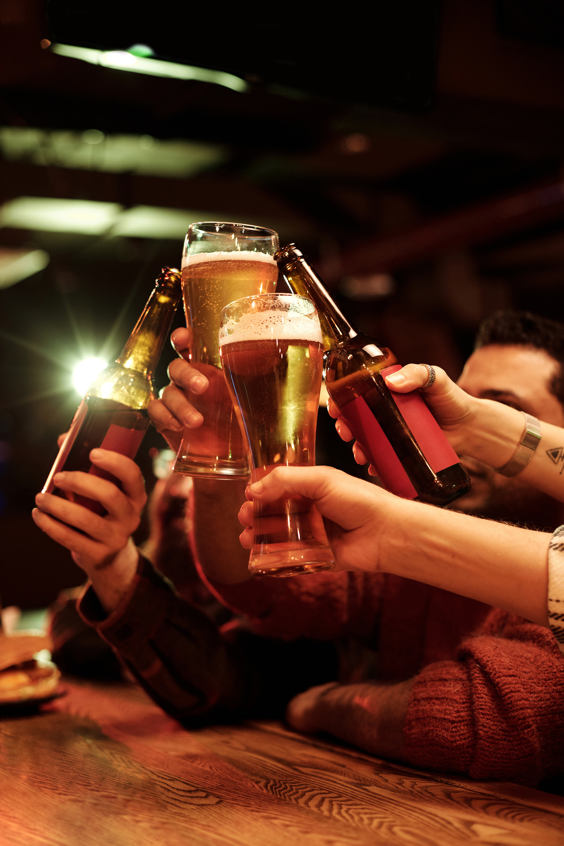
アプリの目的
飲み過ぎで体調を崩す前に、自分のペースを振り返れるようにする
❌ 強制ストップ
飲酒を制限する機能はありません
✅ 気づきを促す
注文のついでに、自分の飲酒ペースを確認できます
Notes:
【目安 45秒】
このことから、同じように体調を崩す前に、自分の飲酒ペースに気づける仕組みを作りたいと考えました。
ただし、お酒を強制的に止めたり注文を禁止したりすると、飲食店の注文アプリとしては使いにくくなります。
そこで、通常の注文操作の中で純アルコール量と直近30分の量を表示し、利用者自身がペースを振り返れる形にしました。

Slide 3

利用フロー
1
2
セッション開始
メニュー＆カート
テーブルIDとニックネームで入室
商品追加・数量変更・削除・注文確定
3
4
Firebase履歴保存
飲酒ペース表示
注文確定でリアルタイムDBへ保存・反映
直近30分の純アルコール量を表示
Notes:
【目安 40秒】
では、この仕組みをどのような流れで使うのか説明します。
利用の流れは四つです。テーブルIDとニックネームで開始し、商品を選び、カートで注文を確定します。
確定した注文はFirebaseへ保存され、注文履歴と飲酒量へ反映されます。
注文と記録が一つの流れで完結する点が特徴です。

Slide 4
なぜ「注文記録」方式にしたのか
当初の案：タップカウント型
採用した方式：注文連動型
飲んだ杯数を自分で入力する方式
注文操作そのものを記録として利用
毎回アプリを開く必要がある
入力を忘れる可能性
実際の利用場面には合わない
カートに追加・注文確定で自動記録
追加の入力操作は不要
自然な行動と記録がつながる
Notes:
【目安 50秒】
この利用フローを作るうえで、特に検討したのが飲酒記録の方法です。
当初は、飲んだ杯数を自分で入力するタップカウント型でした。
しかし、毎回アプリを開く必要があり、入力忘れが起きやすいと考えました。
そこで5月に方向転換し、注文確定をそのまま記録として使う方式に変更しました。
追加の記録操作が不要なので、実際の利用場面に合いやすくなりました。

Slide 5
実装した主な3つの機能
実装した主な３つの機能
1
2
3
注文機能
データベース保存
ペース記録通知
商品追加・数量変更・削除・注文確定
注文確定時にFirebaseへリアルタイム保存
飲酒ペースを記録し、飲み過ぎを通知
注文操作をそのまま飲酒記録につなげる
履歴を即時に保存・反映して確認できる
経過時間と注文履歴からペースを見える化
SakeStop
Notes:
【目安 45秒】
酒ストップでは、主に三つの機能を実装しました。
一つ目は注文機能で、商品の追加や数量変更、削除、注文確定ができます。
二つ目はデータベース保存で、確定した注文内容をFirebaseへリアルタイムに保存します。
三つ目はペース記録通知で、注文履歴から飲酒ペースを記録し、飲み過ぎに気づくための注意を表示します。

Slide 6
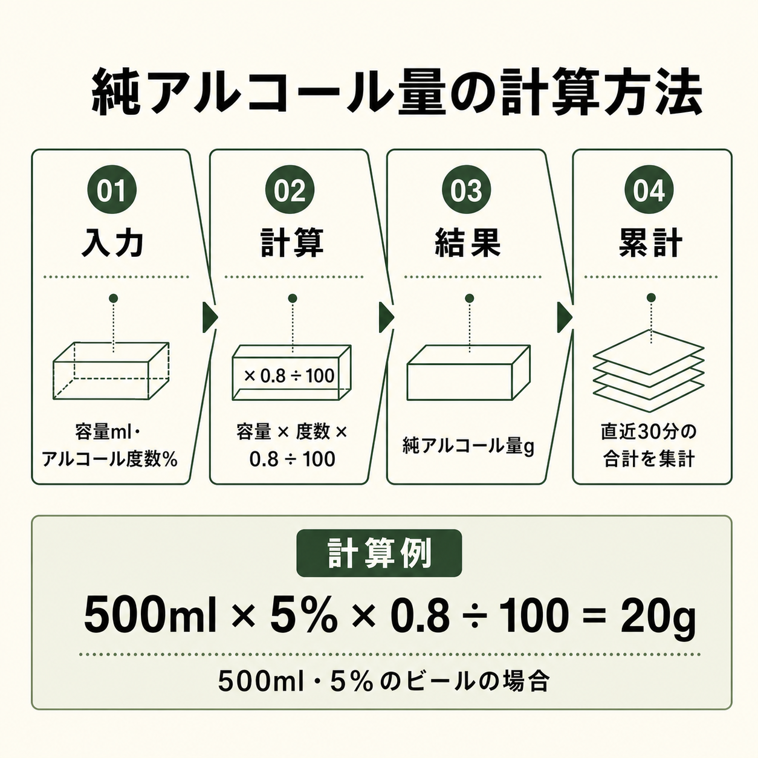
Notes:
【目安 40秒】
このペース記録で使う純アルコール量は、容量かける度数かける0.8、割る100で計算します。
500ミリリットル、5パーセントのビールでは20グラムです。
商品ごとに容量と度数を持たせ、計算結果を履歴と飲酒ペース表示に使っています。

Slide 7
飲酒ペースの目安と注意表示
６０ｇ
３０分
注意表示の目安
通知間隔
直近30分の純アルコール量が60g以上で表示
同じ注意が連続表示されないよう間隔を設定
この数値は飲酒ペースを振り返るための目安です。
医療的な診断や、飲酒してよいかどうかを判断する機能ではありません。
Notes:
【目安 45秒】
この計算結果を使い、直近30分の純アルコール量が60グラム以上になると注意を表示します。
同じ注意が続かないよう、通知後30分の間隔も設定しました。
これは安全性や飲酒可否を判断する機能ではなく、自分のペースを振り返るための目安です。

Slide 8
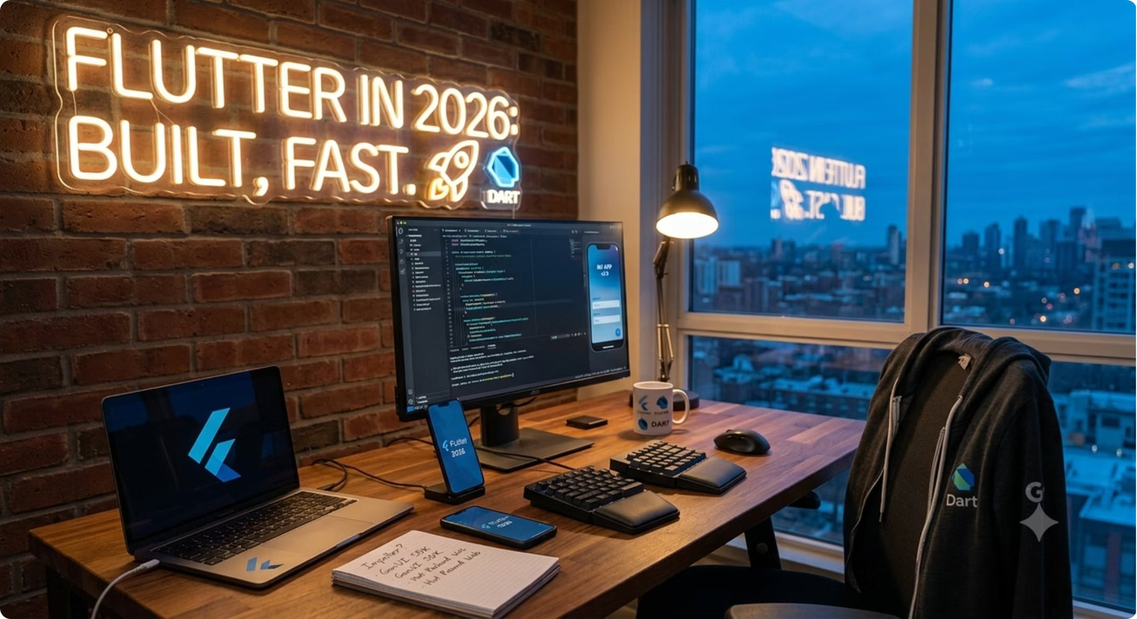
開発環境とスケジュール
開発環境
Flutter 3.35.7 (stable) / Dart 3.9.2
Firebase Realtime Database
Gitで変更履歴を管理
スケジュール（5月〜7月）
5月：タップカウント型から注文アプリへ方向転換・仕様整理
6月：Firebase連携・カート機能・注文履歴・飲酒ペース判定を実装
7月：UI調整・不要な機能を削除
Notes:
【目安 45秒】
以上が、SakeStopの主な機能と飲酒ペースの判定方法です。
続いて、開発環境とスケジュールについて説明します。
開発環境はFlutter 3.35.7、Dart 3.9.2で、Firebase Realtime DatabaseとGitを使いました。
5月に仕様を見直し、6月にFirebase、カート、履歴、ペース判定を実装しました。
7月はUI調整と不要機能の削除を行い、変更過程をコミット履歴へ残しました。

Slide 9
テストとAIの活用
テスト内容
AIの活用範囲
静的解析：flutter analyzeで問題がないか確認
単体テスト：純アルコール量・30分集計・60g境界・通知間隔・テーブルID入力規則
Widgetテスト：テーブルID→ニックネーム画面の遷移フロー
Firebase接続・リアルタイム同期
30分集計・通知処理
エラー原因の調査
仕様書・発表メモの文章整理
自分で実装した部分
基本画面・画面遷移・メニュー・カート操作
UI調整（ボタン・文言・配色）
Notes:
【目安 55秒】
実装後は、静的解析、単体テスト、Widgetテストを行い、現在11件すべて成功しています。
計算、30分集計、60グラムの境界、通知間隔、テーブルID検証、画面遷移を確認しました。
AIはFirebaseの非同期処理、集計処理、エラー調査、仕様書と発表メモの文章整理に使い、最終的な内容と動作は自分で確認しました。

Slide 10
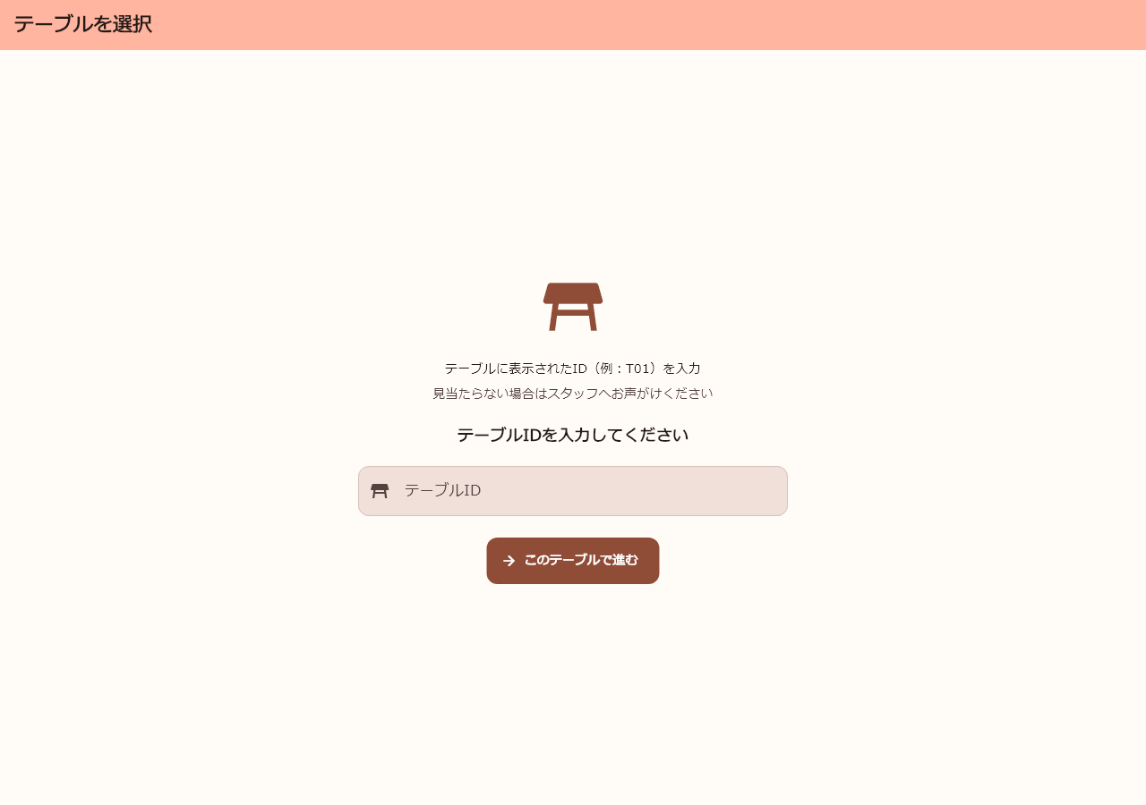
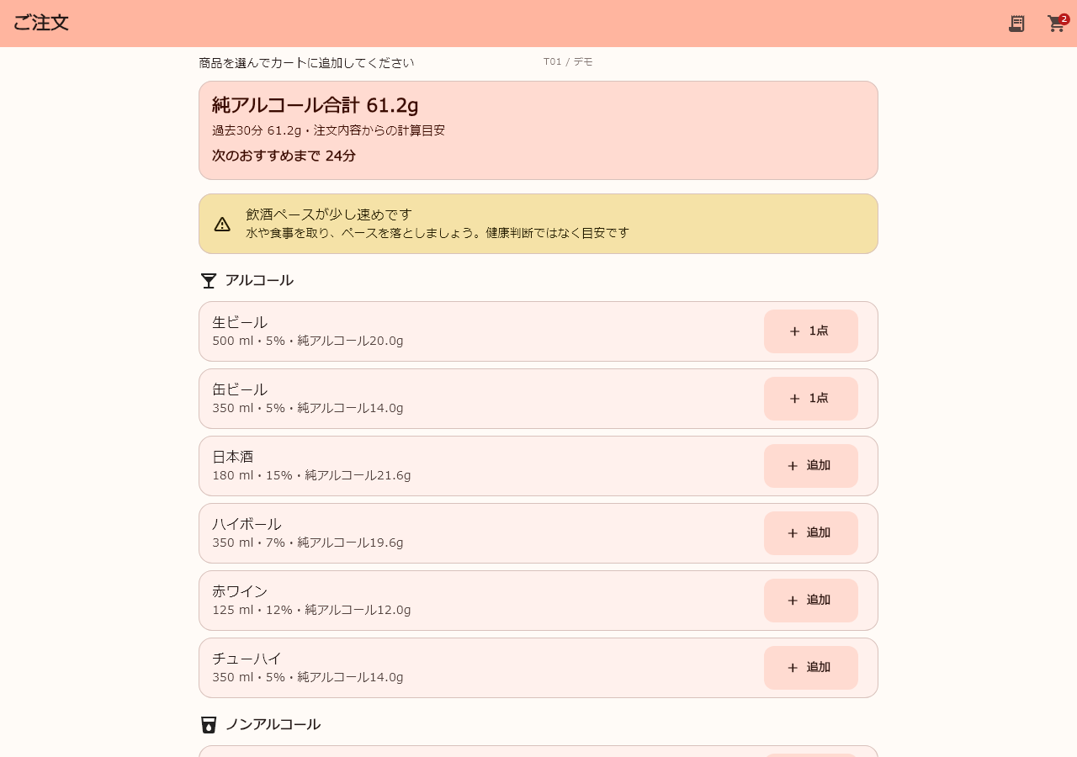
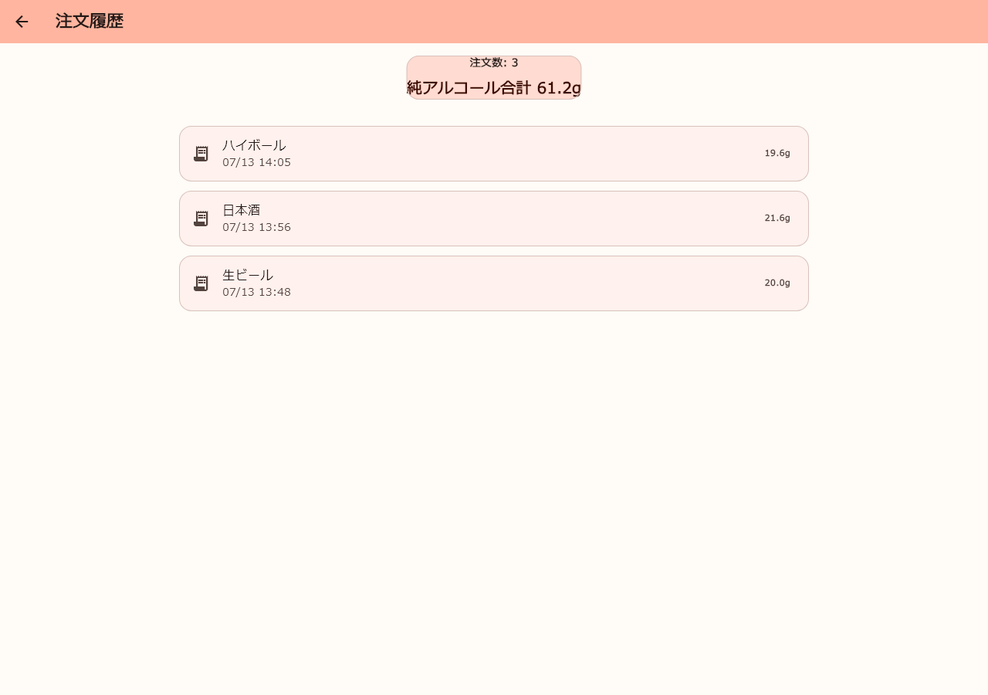
実機説明
テーブル登録
商品選択・飲酒ペース
注文履歴
テーブル登録 → 商品選択・注文確定 → 履歴へ保存
Notes:
【目安 90秒／実機操作】
ここからは、実際の画面を使って、利用開始から注文履歴の保存までを説明します。
1. テーブルID「T01」で開始し、入力規則を説明します。
2. ニックネームを入力します。空欄はゲストになります。
3. 生ビールと料理をカートへ追加します。
4. 数量変更を示して注文を確定します。ここでFirebaseへ保存されます。
5. 注文履歴を開き、商品名、時刻、純アルコール量を確認します。
時間があれば、ビール3杯分で60グラム以上の注意表示を示します。
通信に失敗した場合は、このページの3画面を使って同じ流れを説明します。

Slide 11

作品のまとめ
注文から履歴までを一体化
テーブル登録・商品選択・注文確定・履歴保存
飲酒ペースを見える化
純アルコール量を計算し、直近30分の合計を表示
Flutterで動くアプリとして完成
Firebase連携・テスト・資料作成まで実施
SakeStopは、注文の流れの中で、
自分の飲酒ペースを振り返れるアプリとして完成しました。
Notes:
【目安 35秒】
実際の動作を見ていただいた通り、SakeStopでは、テーブル登録から商品選択、注文確定、履歴保存までの流れを一つのアプリにまとめました。
注文時に純アルコール量を計算し、直近30分の合計を表示することで、自分の飲酒ペースを振り返れるようにしました。
FlutterとFirebaseを使い、実装・テスト・資料作成まで完成させました。
以上で発表を終わります。ありがとうございました。

